Slide 1
Criteres des aires egales

Slide 6
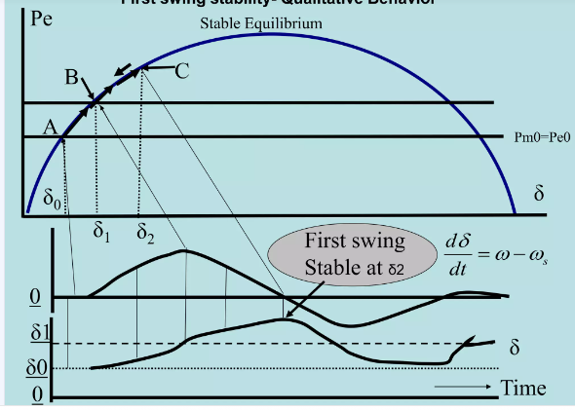

Slide 7
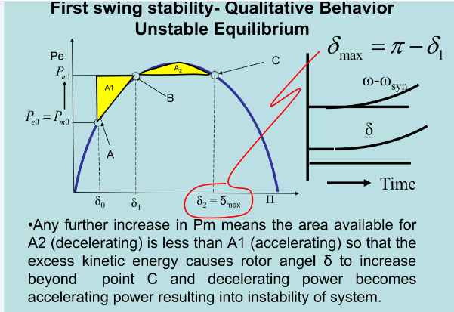

Slide 9
